Slide 1
Joyeux Noël
Le diaporama défile automatiquement, alors pas besoin de cliquer

Slide 2
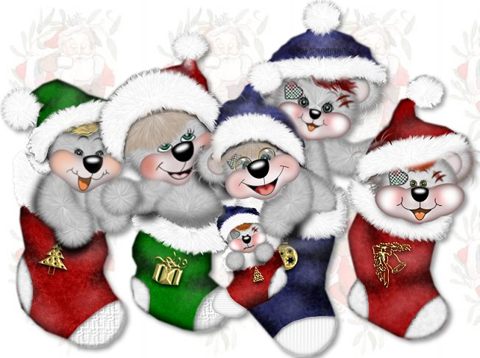
TOUTE L’EQUIPE DU FORUM CCE
VOUS SOUHAITENT DE
TRES JOUYEUSES FETES DE NOEL

Slide 3
Joyeux
Noël
DE LA PART DE FREDO

Slide 4
DE LA PART DE JEAN
Joyeux Noël

Slide 5
DE LA PART DE DANIEL
Joyeux
Noël

Slide 6
DE LA PART DE CHRISTIAN
Joyeux Noël

Slide 7
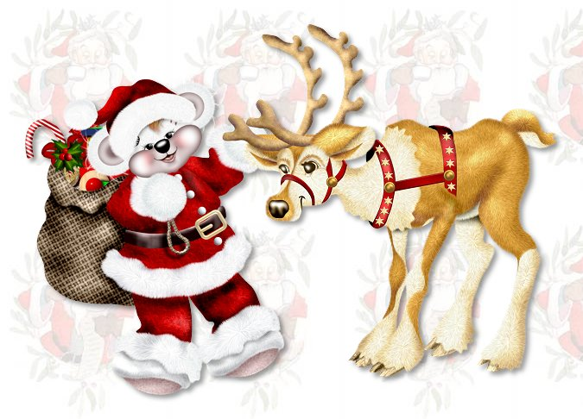
Joyeux
Noël
DE LA PART DE GUY

Slide 8
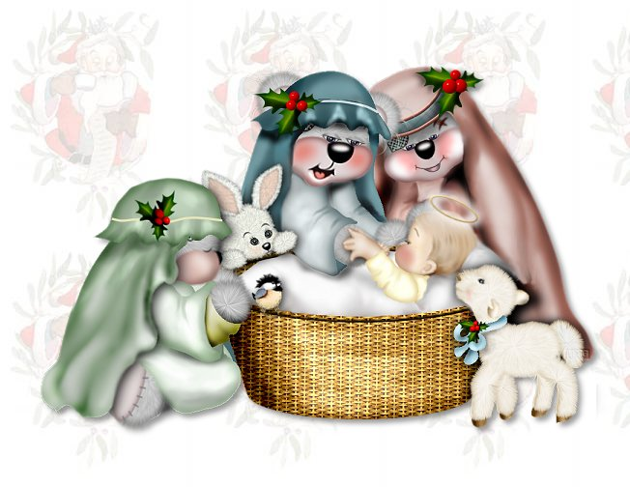
JOYEUX NOEL A VOUS TOUS

Slide 9
AINSI QU’A VOS EPOUSES

Slide 10
ET VOS ENFANTS

Slide 11
ET A TRES BIENTÔT POUR 2012
Bedoin38

